Slide 1
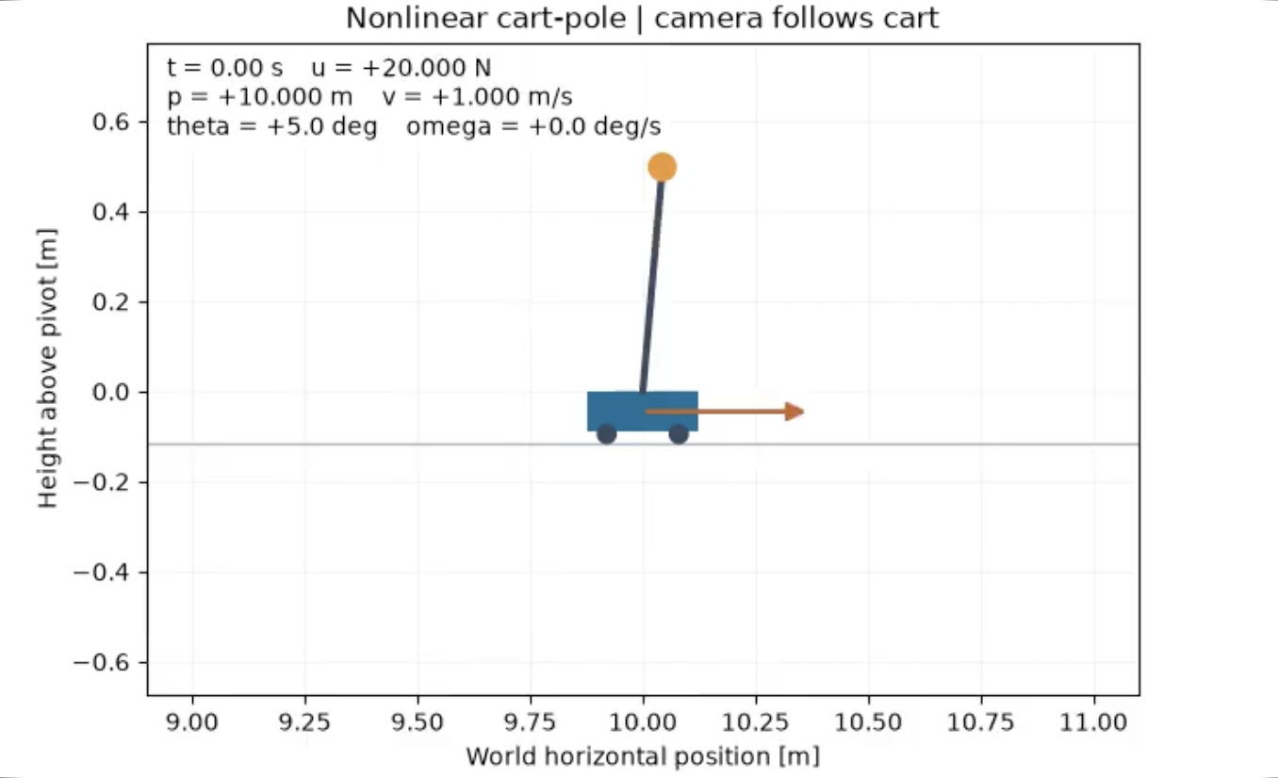
课程展示
倒立摆的
PID & LQR
控制仿真及对比
纪曜方 · 杜林芷
2026 年 11 月 3 日
非线性倒立摆仿真画面（示意）
Notes:
封面使用用户提供的非线性小车倒立摆仿真截图。图中的 t=0 状态与控制力只对应这一画面，不代表 PID/LQR 对比组配置或性能结论。

Slide 2
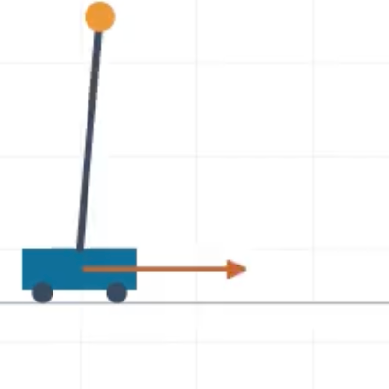
01 研究对象
理想小车倒立摆模型
结构与受力
小车质量 M，顶部点质量 m，杆长 L；水平控制力 u 作用在小车上。
坐标与状态
位置 p 和力 u 向右为正；θ=0 表示竖直向上，正角向右倾。
状态为 [位置、速度、摆角、角速度]。
理想化与可变参数
无摩擦，杆无质量；不考虑电机和轨道限制。
M、m、L、g 可调；比较时保持一致。
图：用户提供的非线性倒立摆仿真画面局部
02
Notes:
来源：README.md 第一节、cartpole_model.py。右侧局部图裁自用户提供的非线性倒立摆仿真截图，只用于说明模型结构、坐标方向与受力；截图数值不是后续 PID/LQR 对照条件。

Slide 3
02 数学建模
拉格朗日建模的关键结果
广义坐标 q=[p, θ]ᵀ，拉格朗日函数 ℒ=T−V，广义力 Q=[u, 0]ᵀ
记 D = M + m sin²θ；状态 x=[p, v, θ, ω]ᵀ
dv/dt = [u + mLω²sinθ − mg sinθcosθ] / D
dω/dt = [(M+m)g sinθ − u cosθ − mLω²sinθcosθ] / (LD)
再加上 dp/dt=v、dθ/dt=ω，构成仿真使用的非线性运动方程。
03
Notes:
来源：README.md 拉格朗日建模与连续非线性方程；cartpole_model.py nonlinear_rhs。由 q=[p,θ]、ℒ=T−V 和 Q=[u,0] 得到耦合运动方程，联立求解后得到本页的两条加速度式。省略课堂展示中的推导步骤。

Slide 4
03 仿真方法
Python 如何模拟倒立摆
确定起点
先设定小车、摆球和摆杆的参数，再给出小车与摆杆的初始状态。
反复施加控制
程序定期读取当前状态，由 PID 或 LQR 给出推力；两次反馈之间，推力保持不变，小车和摆杆继续运动。
记录并观察
程序保存位置、摆角和推力，绘制曲线或动画，用来观察能否回到直立以及恢复过程。
04
Notes:
来源：README.md 反馈周期与离散化说明、cartpole_simulation.py。Python 用非线性运动方程推进系统；每个反馈周期读取状态并更新控制力，周期内保持该力。程序记录状态与控制力，绘制曲线和动画。课堂展示只说明仿真逻辑，不讲求解器实现或编程细节。

Slide 5
04 控制器设计模型
直立平衡点附近的线性化
平衡点 x* = [0, 0, 0, 0]ᵀ，u* = 0
小角度近似：sinθ ≈ θ，cosθ ≈ 1；舍去高阶小量。
线性方程 δẋ = Aδx + Bδu
dp/dt = v dv/dt = −(mg/M)θ + u/M
dθ/dt = ω dω/dt = [(M+m)g/(ML)]θ − u/(ML)
线性模型只描述直立附近；最终验证仍回到原始连续非线性模型。
05
Notes:
来源：README.md 线性化、传递函数与离散化；cartpole_model.py linear_state_space。围绕 x*=0、u*=0 取小扰动，sinθ≈θ、cosθ≈1，忽略二阶小量。

Slide 6
04 控制器设计模型
线性化分别服务于 PID 与 LQR
PID：用线性传递函数整定增益
LQR：用线性状态空间求反馈增益
力到位置、摆角的关系 → 完整闭环特征方程 → 选目标极点并匹配系数。
A、B 经零阶保持离散化为 A_d、B_d；最小化状态偏离与控制力代价。
当前结构：位置 PID 外环给目标倾角；倾角 PD 内环给小车推力。
J = Σ(x_kᵀQx_k + Ru_k²)，解 Riccati 方程得 K，u_k = −Kx_k。
两种方法设计依据均为局部线性模型；评估对象都是同一非线性倒立摆。
06
Notes:
来源：README.md 串级 PID、完整闭环极点配置、LQR 参数；feedback.py 中 tune_angle_pid、tune_position_pid、create_lqr_controller。当前 PID 为位置 PID 加倾角 PD；LQR 将 A、B 经零阶保持离散化并解离散 Riccati 方程。

Slide 7
05 对比设计
PID 与 LQR 的控制变量（拟采用）
唯一比较因素
控制方法：位置 PID＋倾角 PD 对比 离散 LQR
两组共同固定
拟使用的单因素初态
M=1 kg，m=1 kg，L=0.5 m，g=9.81 m/s²
Ts=0.02 s，时长 20 s，|u|≤20 N
同一初态、位置目标与数值仿真设置
倾角 5°、30°、60°、90°、180°
位置 0.3 m；速度 2 m/s
角速度 180°/s
PID 目标极点固定为 [-1, -1.2, -1.5, -2, -2.5]；最终案例与评价指标待确认。
07
Notes:
来源：configs/pid_01 至 pid_08、configs/lqr_01 至 lqr_08。现有八组对应配置已采用 M=1、m=1、L=0.5、g=9.81、Ts=0.02 s、20 s、20 N 和相同初态。此页只说明可比性方案，不声称已完成性能比较。

